Slide 1

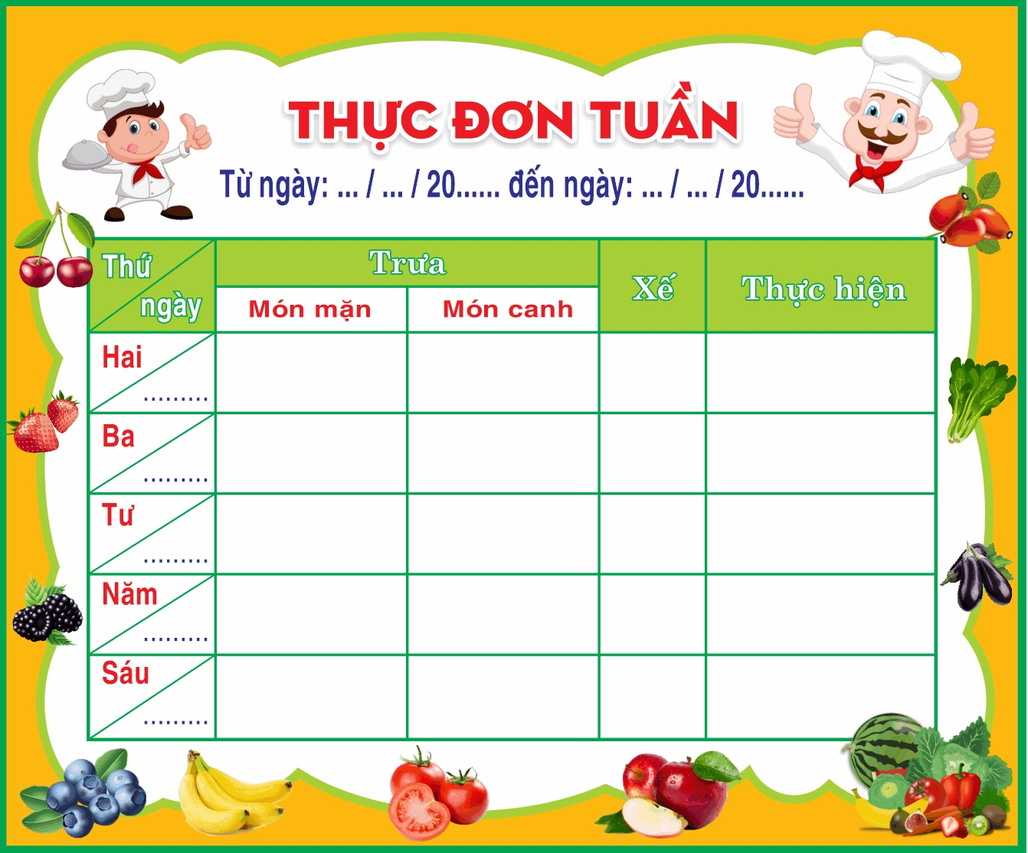


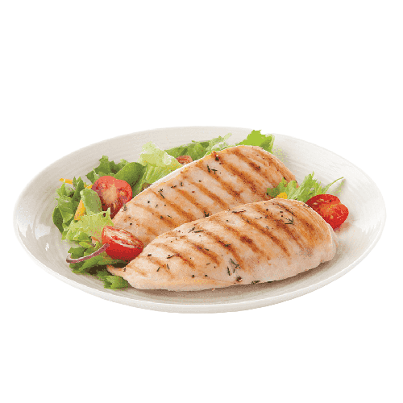
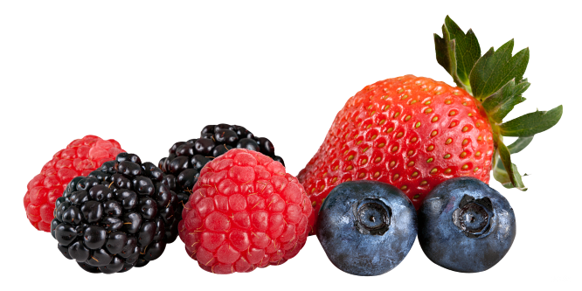

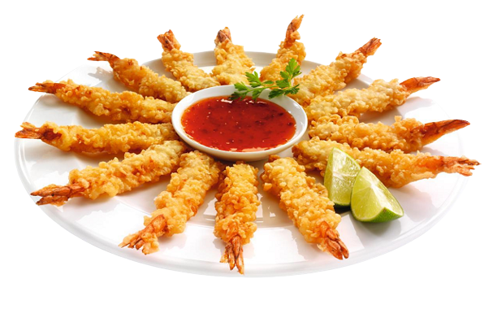
THỰC ĐƠN TUẦN 01 TRƯỜNG TIỂU HỌC LÊ QUÝ ĐÔN
Từ ngày 05/09/2023 đến ngày 08/09 /2023
Đơn giá 30.000 VNĐ bao gồm 01 bữa ăn trưa, 01 bữa phụ chiều và thuếhg
(Thực đơn được xây dựng theo "Thực đơn cân bằng dinh dưỡng" được thực hiển bởi Bộ giáo dục và đào tạo và Viện Dinh Dưỡng Quốc Gia)
Tuần | Thứ | Món chính | Món mặn 1 | Món mặn 2 | Món xào | Món canh | Bữa phụ | Năng lượng bữa trưa (KCAL) | Đáp ứng nhu cầu hằng ngày 30 -40 % | Tỉ Lệ (%) |  |  | Năng lượng bữa phụ (KCAL) | Đáp ứng % nhu cầu năng lượng/ngày
 |  |  |  |  |  |  |  |  |  | P | L | G
Tiêu Chuẩn |  |  |  |  |  |  |  |  | 30%-40% | 13.0-20.0 | 20.0-30.0 | 50.0-65.0
Tuần 01 05/09/ 2023 | Hai 04/09
 | Ba 05/09 | Cơm | Thịt gà rán sốt chanh | Trứng tráng hành | Bắp cải cà rốt xào | Canh bí xanh nấu thịt gà | Sữa chua fristi cô gái Hà Lan | 580.4 | 36.2 | 16.4 | 26.2 | 56.6 | 88 | 7,5
 | Tư 06/09 | Cơm | Cá rô file chiên giòn | Giá đỗ cà rốt xào thịt | Lát xê : Dưa hấu | Canh cải xanh nấu thịt | Sữa chua Phù Đổng | 540.8 | 35.2 | 15.8 | 24.8 | 55.2 | 100 | 7,5
 | Năm 07/09 | Cơm | Thịt bò nấu cà ri | Chả nạc kho xì dầu | Rau muống xào tỏi | Canh me nấu chua | Bánh Su Kem | 630.2 | 38.4 | 18.2 | 28.6 | 58.8 | 99 | 7,5
 | Sáu 08/09 | Cơm | Sườn xào chua ngọt | Đậu chiên sốt dứa | Su su cà rốt xào | Canh rau ngót nấu thịt | Sữa chua fristi cô gái Hà Lan | 572.2 | 35.8 | 16.2 | 25.6 | 55.4 | 88 | 7.5
 | Ghi chú : (1) Phần trăm năng lượng được tính trên tổng năng lương mỗi ngày
 | (2) Phần trăm Protein,Lipid,Glucid được tính trên tổng năng lượng của một bữa
 | (3) Tổng số loại nguyên liệu sử dụng trong thực đơn,không bao gồm gia vị
 | (4) Tổng lượng rau củ quả trong thực đơn,chưa bao gồm trái cây tráng miệng
 | (5) Tổng lượng muối từ các gia vị chứa muối sử dụng trong thực đơn

